Slide 1


„ქრონიკული დაავადებების სამკურნალო მედიკამენტებით უზრუნველყოფის“ სახელმწიფო პროგრამა 2019 წელი

Slide 2
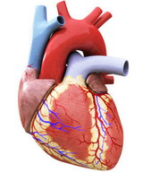
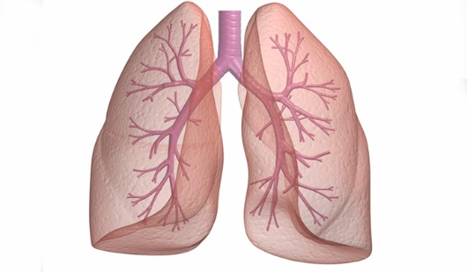
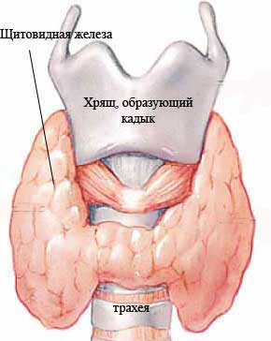
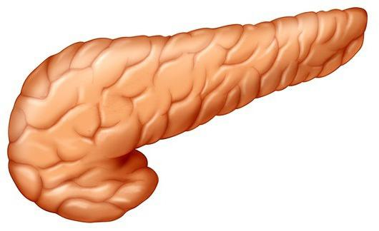


რას გულისხმობს პროგრამა?
პროგრამა გულისხმობს
გულ-სისხლძარღვთა სისტემის ქრონიკული დაავადებების,
ფილტვის ქრონიკული დაავადებების,
ფარისებრი ჯირკვლის ქრონიკული დაავადებების,
შაქრიანი დიაბეტი (ტიპი 2),
ეპილეფსიის,
პარკინსონის დაავადების
მქონე პირთა მედიკამენტებით უზრუნველყოფას

Slide 3
ვის შეუძლია ისარგებლოს პროგრამით გათვალისწინებული ღონისძიებებით?
პროგრამის მოსარგებლეა პირი, რომელიც რეგისტრირებულია „სოციალურად დაუცველი ოჯახების მონაცემთა ერთიან ბაზაში“ და მის ოჯახზე მინიჭებული სარეიტინგო ქულა არ აღემატება 100 000 ერთეულს.
საპენსიო ასაკის მოსახლეობა (ქალი – 60 წლიდან, მამაკაცი – 65 წლიდან),
შეზღუდული შესაძლებლობის სტატუსის მქონე ბავშვი, აგრეთვე მკვეთრად ან მნიშვნელოვნად გამოხატული შეზღუდული შესაძლებლობის სტატუსის მქონე პირი,
პარკინსონით დაავადებული საქართველოს მოქალაქე;
ეპილეფსიით დაავადებული საქართველოს მოქალაქე

Slide 4
როგორ უნდა მიიღოს პაციენტმა მედიკამენტი აღნიშნული პროგრამის ფარგლებში?
ფარმაცევტული პროდუქტის მისაღებად, პირმა უნდა მიმართოს სსიპ სოციალური მომსახურების სააგენტოს (სააგენტო) ნებისმიერ ტერიტორიულ ერთეულს, ქვეყნის მასშტაბით, როგორც რეგიონულ, ისე რაიონულ დონეზე და გაიაროს რეგისტრაცია ერთჯერადად.
ბენეფიციარმა ან მისმა ნდობით აღჭურვილმა პირმა რეგისტრაციისთვის, თან უნდა იქონიოს პირადობის დამადასტურებელი მოწმობა – დედანი და ცნობა ჯანმრთელობის მდგომარეობის შესახებ (ფორმა N IV -100/ა)– დედანი. ნდობით აღჭურვილი პირი დამატებით უნდა ფლობდეს საკუთარ პირადობის დამადასტურებელ მოწმობას.
ფორმა 100 – უნდა მოიცავდეს ქრონიკული დაავადების დადასტურებულ დიაგნოზს (ICD-10), მკურნალობისთვის საჭირო მედიკამენტების სახეობის და დღიური დოზის მითითებით (დღიური დოზის მითითება სავალდებულოა, წინააღმდეგ შემთხვევაში სააგენტო ვერ დაარეგისტრირებს ბენეფიციარს).
რეგისტრაციის შემდეგ, მედიკამენტის მისაღებად, პირი მიმართავს აფთიაქს, სადაც პირადობის დამადასტურებელი მოწმობის და ექიმის (ოჯახის ექიმი, სოფლის ექიმი, ექიმი – სპეციალისტი) მიერ გამოწერილი რეცეპტის საფუძველზე, მიიღებს კუთვნილ მედიკამენტ(ებ)ს.

Slide 5



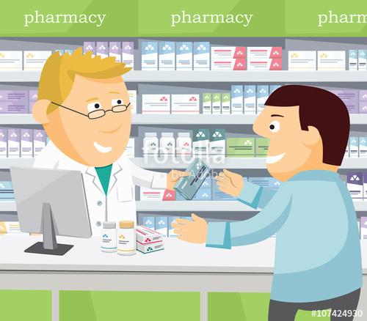
სოციალური მომსახურების სააგენტო
ფორმა 100 - ICD- 10, მედიკამენტის დღიური დოზის და დასახელების მითითებით და რეცეპტი
აფთიაქი
რეკომენდაცია: რეცეპტი გამოიწეროს 1 წლის ვადით, მედიკამენტის გენერიული დასახელების მითითებით

Slide 6
პირი (რომელიც რეგისტრირებულია „სოციალურად დაუცველი ოჯახების მონაცემთა ერთიან ბაზაში“ და მის ოჯახზე მინიჭებული სარეიტინგო ქულა არ აღემატება 100 000 ერთეულს), აფთიაქიდან მედიკამენტ(ებ)ის თითოეული გატანისას, იხდის მომსახურების ღირებულებას, რაც შეადგენს გატანილი მედიკამენტ(ებ)ის ღირებულების 10%-ს, მაგრამ არანაკლებ 0,05 (5 თეთრი) ლარისა და არაუმეტეს 1 (ერთი) ლარისა (ღირებულება მრგვალდება მეტობით, თეთრის სიზუსტით), პირი ვერ მიიღებს აღნიშნული თანხის გადახდის დამადასტურებელ სალარო აპარატის ქვითარს (ჩეკი);
პირისთვის (საპენსიო ასაკის მოსახლეობა (ქალი – 60 წლიდან, მამაკაცი – 65 წლიდან), შეზღუდული შესაძლებლობის სტატუსის მქონე ბავშვი, მკვეთრად ან მნიშვნელოვნად გამოხატული შეზღუდული შესაძლებლობის სტატუსის მქონე პირი, პარკინსონით დაავადებული საქართველოს მოქალაქე, ეპილეფსიით დაავადებული საქართველოს მოქალაქე) აფთიაქიდან მედიკამენტ(ებ)ის თითოეული გატანისას გათვალისიწნებულია თანაგადახდა, რომელიც არ აღემატება პროგრამის ფარგლებში შესყიდული მედიკამენტის საბაზრო ღირებულების 50%–ს.

Slide 7
პირს შეუძლია ერთ ჯერზე მიიღოს მხოლოდ 3 (სამი) თვის სამყოფი ოდენობის მედიკამენტი.
იმ შემთხვევაში, თუ პირი ერთ ჯერზე გაიტანს 3 (სამი) თვის სამყოფ ოდენობაზე ნაკლებ მედიკამენტ(ებ)ს, მიღებული მედიკამენტის ოდენობის შესაბამისი ვადის გასვლის შემდგომ, მას შეუძლია განმეორებით მიმართოს აფთიაქს და გაიტანოს მომდევნო 3 (სამი) თვის ოდენობა.
თუ პირი, მომდევნო სამი თვის მედიკამენტის გასატანად, მიმართავს აფთიაქს 3 (სამი) თვიანი ვადის ამოწურვამდე, დასაშვებია მედიკამენტის გაცემა, მაგრამ მომართვის პერიოდი შეიძლება იყოს სამ თვიანი ვადის ამოწურვამდე არაუადრეს 10 (ათი) დღისა.
დიაგნოზის და/ან მედიკამენტის და/ან დოზის ცვლილების შემთხვევაში, მოსარგებლემ სააგენტოში უნდა წარმოადგინოს განახლებული ფორმა 100, რომლის საფუძველზეც განხორციელდება ამ კონკრეტული პირის რეგისტრაციის განახლება.
აფთიაქიდან მედიკამენტის გაცემის მომენტში, თუ შეიცვლება პირის ოჯახზე მინიჭებული სარეიტინგო ქულა და აღემატება 100 000 ერთეულს, იგი ვერ შეძლებს კუთვნილი მედიკამენტების მიღებას, მიუხედავად ელექტრონულ პროგრამაში რეგისტრაციისა.
პირს შეუძლია „ქრონიკული დაავადებების სამკურნალო მედიკამენტებით უზრუნველყოფის პროგრამის“ ფარგლებში შესყიდული მედიკამენტების შესახებ სრულ ინფორმაციას დასახელების, სერიის და მოქმედების ვადის თაობაზე გაეცნოს აფთიაქის საინფორმაციო დაფაზე განთავსებულ ფორმატზე.

Slide 8
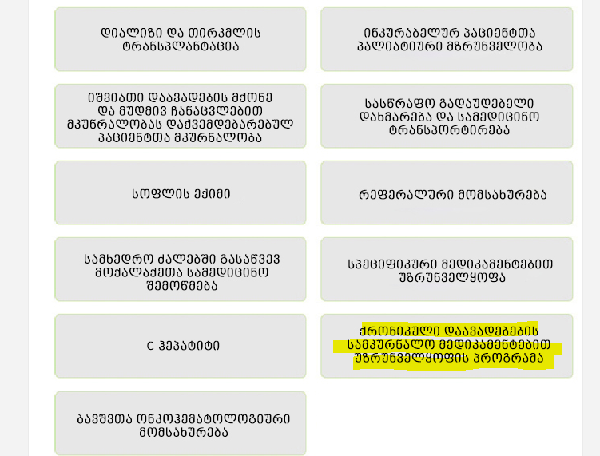
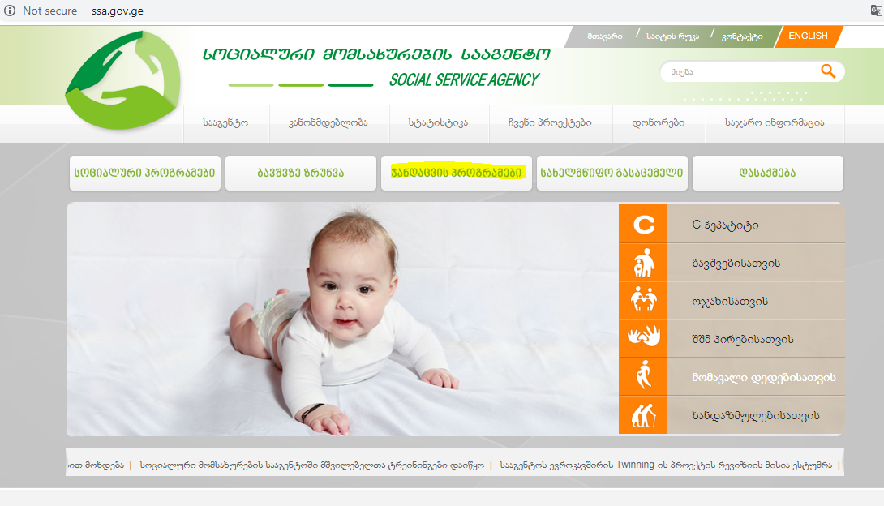
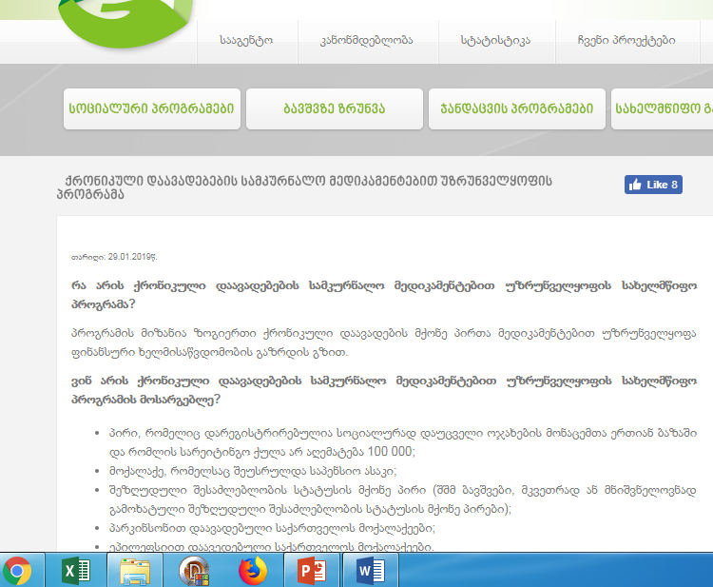
პროგრამასთან დაკავშირებული სიახლეების ძებნა
http://ssa.gov.ge/

Slide 9
გულ-სისხლძარღვთა სისტემის ქრონიკული დაავადებების სამკურნალო მედიკამენტები
ენალაპრილი 10მგ – დეფიციტშია
ენალაპრილი 20მგ
ლოსარტანი 100მგ – დეფიციტშია
ამლოდიპინი 5მგ
მეტოპროლოლი 100მგ –დეფიციტშია
ამიოდარონი 200მგ
იზოსორბიდის მონონიტრატი 40მგ
ვარფარინი 2.5მგ
კლოპიდოგრელი 75მგ
დიგოქსინი 0.25მგ
ფუროსემიდი 40მგ
სპირონოლაქტონი 25მგ
ატორვასტატინი 20მგ
ატორვასტატინი 10მგ
ატორვასტატინი 40მგ
პერინდოპრილ /ამლოდიპინი 4მგ/5მგ
პერინდოპრილ /ამლოდიპინი 8მგ/10მგ
პერინდოპრილ ინდაპამიდი 4მგ/1.25მგ
ლოსარტან/ჰიდროქლორთიაზიდი 50მგ/12.5მგ –შეჩერებულია
ბისოპროლოლი 5მგ
ნებივოლოლი 5მგ
აცეტილსალიცილის მჟავა+მაგნიუმის ჰიდროქსიდი 75მგ
აცეტილსალიცილის მჟავა+მაგნიუმის ჰიდროქსიდი 150მგ
ფილტვის ქრონიკული დაავადებების სამკურნალო მედიკამენტები
ბუდესონიდი 0.5მგ/2მლ –დეფიციტშია
სალმეტეროლი/ფლუტიკაზონი 50მკგ/500მკგ საინჰალაციო ფხვნილი
სალმეტეროლი/ფლუტიკაზონი 50მკგ/250მკგ საინჰალაციო ფხვნილი – დეფიციტშია
სალბუტამოლი 100მკგ დოზა საინჰალაციო აეროზოლი
აკლიდინიუმის ბრომიდი საინჰალაციო ფხვნილი (კაფსულა) ინჰალატორთან ერთად/322მკგ/დოზა
მეთილპრედნიზოლონი 16მგ

Slide 10
ფარისებრი ჯირკვლის ქრონიკული დაავადებების სამკურნალო მედიკამენტები
თიამაზოლი 5მგ–დეფიციტშია
ლევოთიროქსინი 50მკგ
შაქრიანი დიაბეტი (ტიპი 2) სამკურნალო მედიკამენტები
მეტფორმინი 1000მგ
გლიკლაზიდი 60მგ
გლიმეპირიდი 2მგ

Slide 11
ეპილეფსიის სამკურნალო მედიკამენტები
ლევეტირაცეტამი 500მგ
კარბამაზეპინი 200მგ
ნატრიუმის ვალპროატი 300მგ
ნატრიუმის ვალპროატი 500მგ
ლემოტრიჯინი 100მგ
ლემოტრიჯინი 25მგ
პარკინსონის დაავადების სამკურნალო მდიკამენტები
კარბიდოპა, ლევოდოპა 250მგ/25მგ
ბენსერაზიდის ჰიდროქლორიდი,ლევოდოპა 125მგ/25მგ

Slide 12
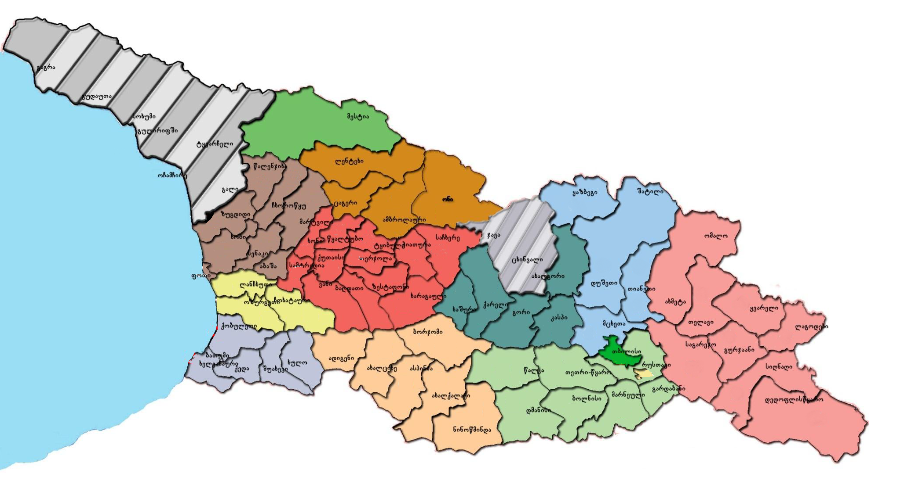




მედიკამენტები გაიცემა მთელი საქართველოს მასშტაბით პსპ, ავერსის, ფარმადეპოს, ჯიპისის, სახალხო აფთიაქის ქსელის შერჩეული აფთიაქებიდან

Slide 13
პაციენტთა რეგისტრაციის და აფთიაქში მიმართვიანობის მაჩვენებელი იმერეთის მასშტაბით (2018 წლის მონაცემები)

Slide 14
პაციენტთა რეგისტრაციის და აფთიაქში მიმართვიანობის მაჩვენებელი სამეგრელო-ზემო სვანეთის მასშტაბით (2018 წლის მონაცემები)

Slide 15




აფთიაქების მისამართები
ქუთაისი, ი. ჭავჭავაძე №67ბ, პსპ 165
ტყიბული, შოთა რუსთაველის ქ. N5/10,
პსპ 107
თერჯოლა, შოთა რუსთაველის ქ. N110, პსპ 83
დეპო180(ქუთაისი. ნიკეას 1ბ)
მარი ბროსეს ქ. №1,
ქუთაისი №14
ხარაგაული, 9 აპრილის ქ. N37
ხონი, ჭავჭავაძის ქ. N2, პსპ 149
წყალტუბო, იმერეთის მოედანი, პსპ 189
ვანი, თამარ მეფის ქ. N2, პსპ 137
საჩხერე, ივანე გომართელის ქუჩა N1/2, პსპ 152
ბაღდათი, წერეთლის ქ. N1, პსპ 136
სამტრედია, რესპუბლიკის ქ. N2, პსპ 140
ზესტაფონი, ჭანტურიას ქ. N140, პსპ 109
ჭიათურა,ნინოშვილის ქ. N18, პსპ 65

Slide 16



